Slide 1
음악의 이해
Introduction to Music
음악과 미술

Slide 2
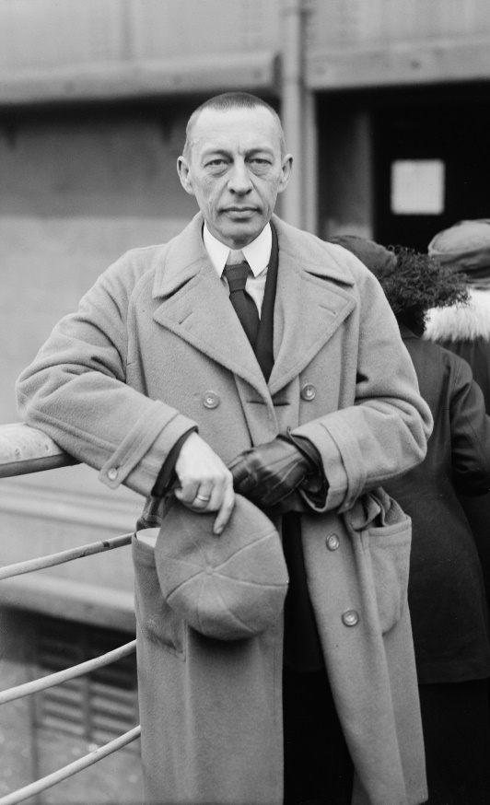
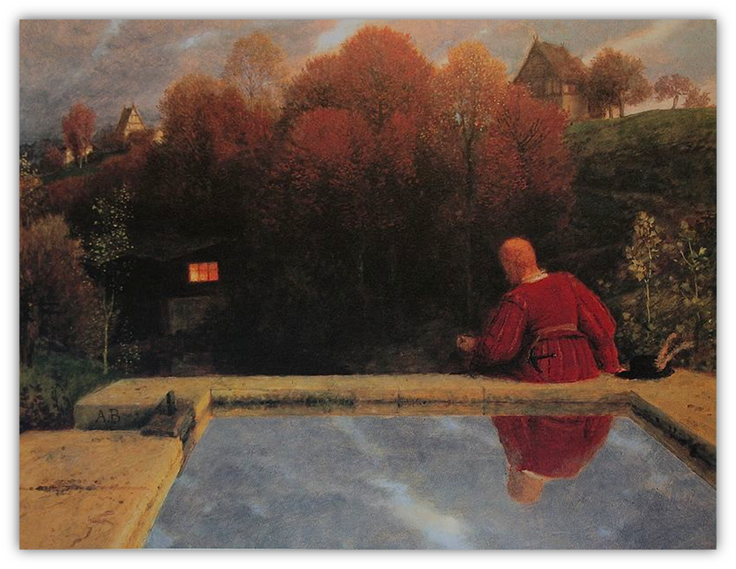
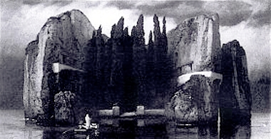
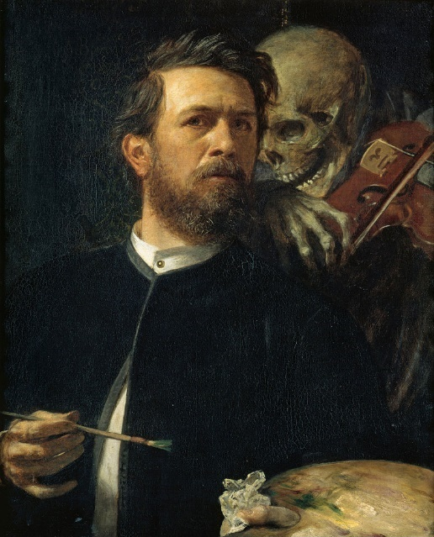
라흐마니노프
Sergei Rachmaninoff
교향시 ‘죽음의 섬’
‘전주곡, 작품32 제10번’
귀향
1887년
죽음의 섬
1884년
아르놀트 뵈클린
Arnold Bocklin

Slide 3
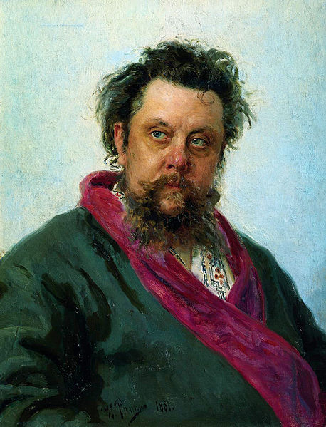
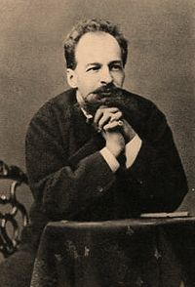
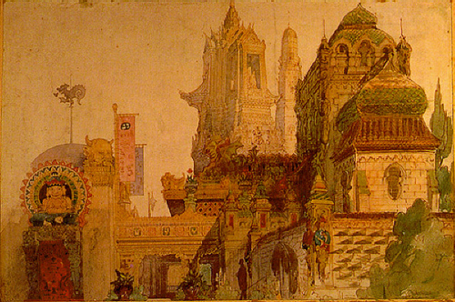
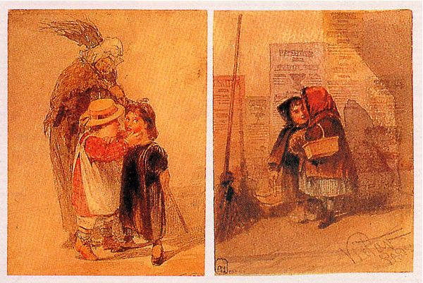
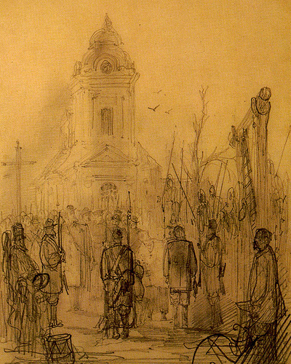
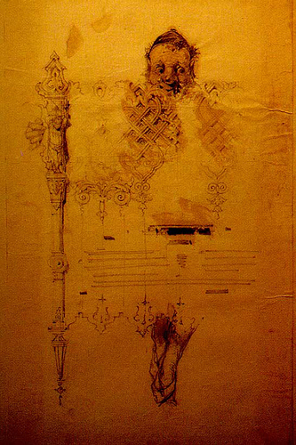
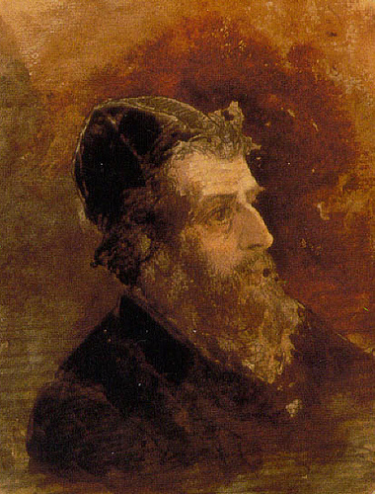
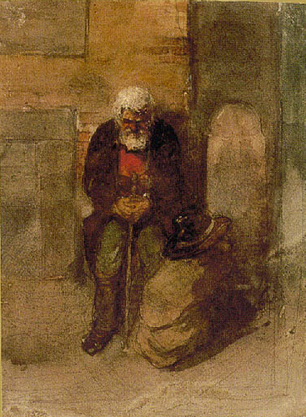
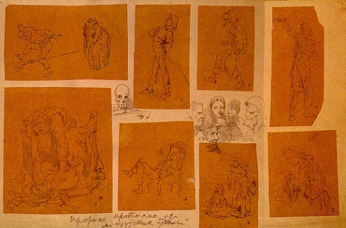
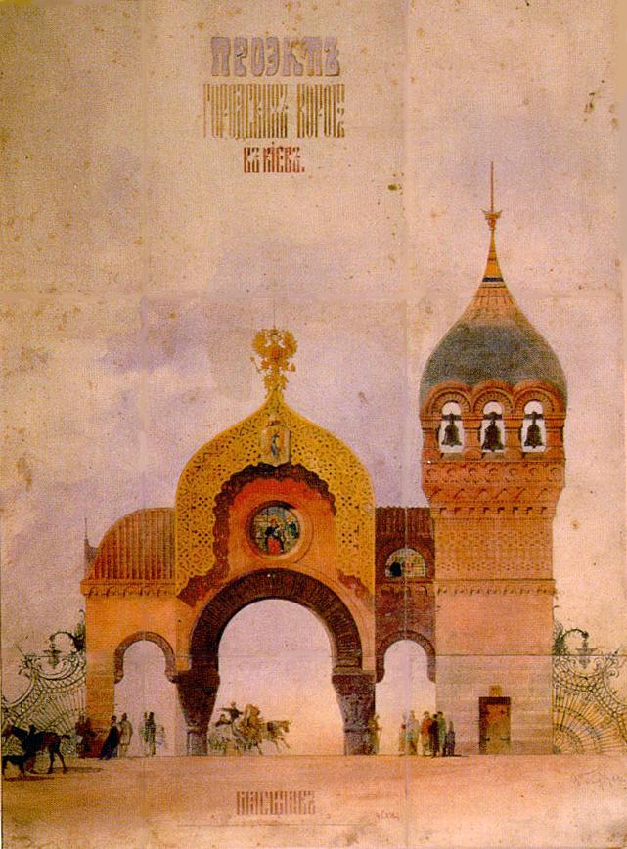
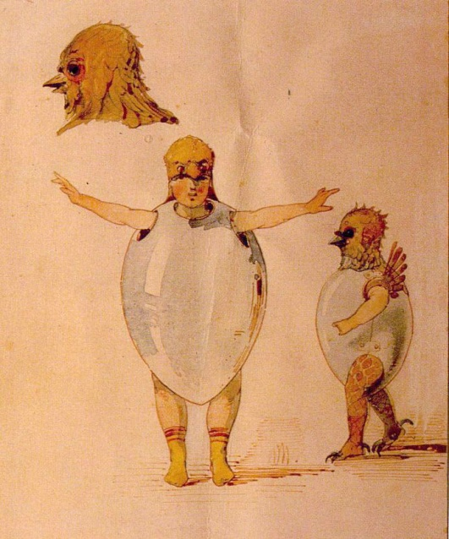
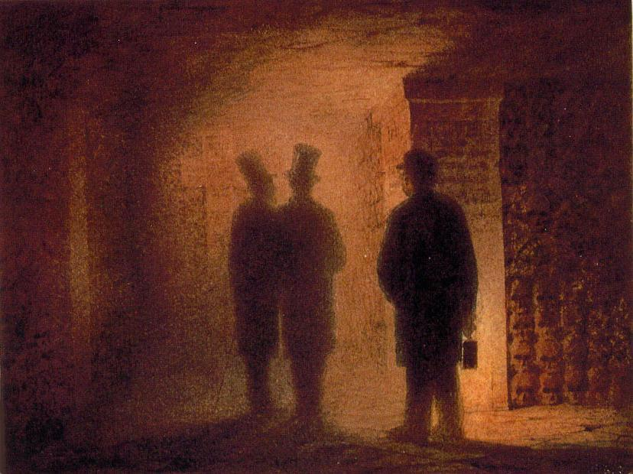
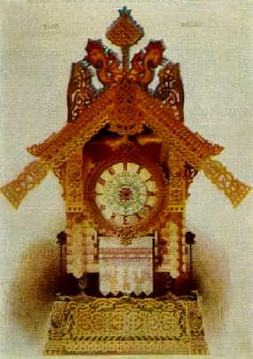
무소르그스키
Modest Mussorgsky
‘전람회의 그림’
빅토르 하트만
Victor Hartmann
고성
튀를리 궁전
비들로
난쟁이
사무엘 골덴베르크와 시뮤일레
리모주의 시장
껍질을 덜 벗은
햇병아리들의 발레
카타콤
닭발 위의 오두막집
키에프의 대문

Slide 4
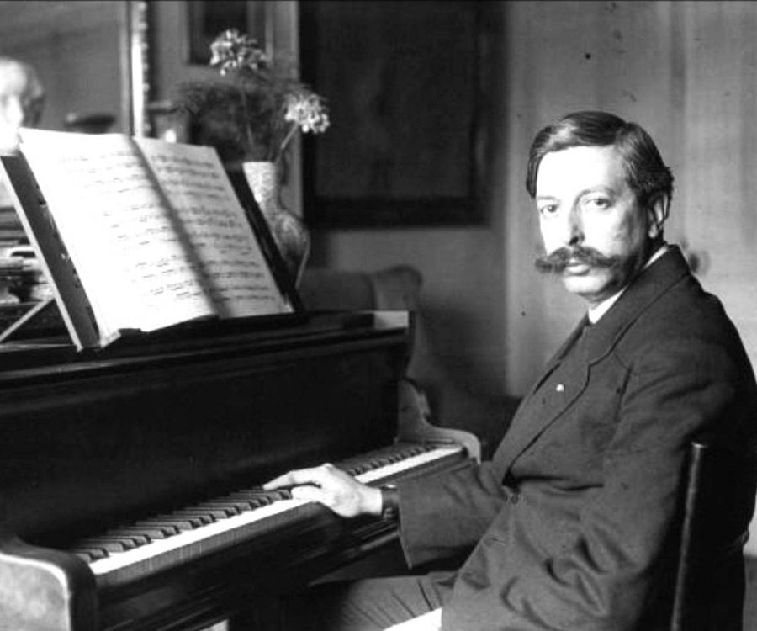
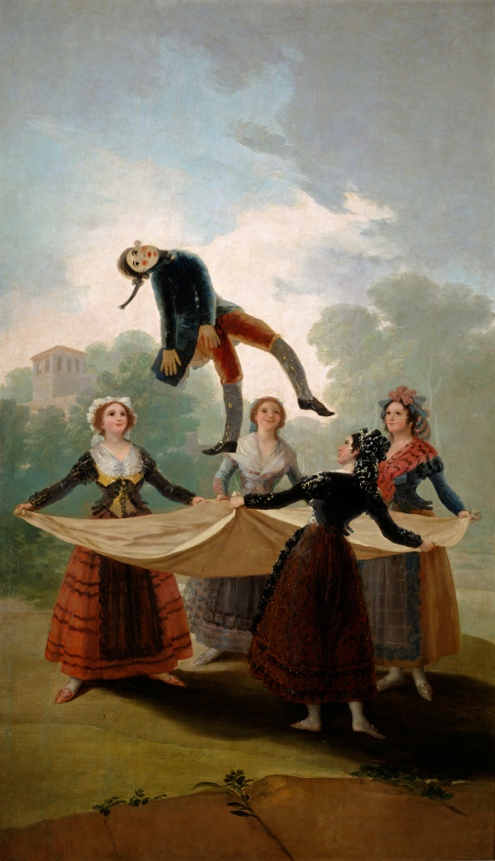
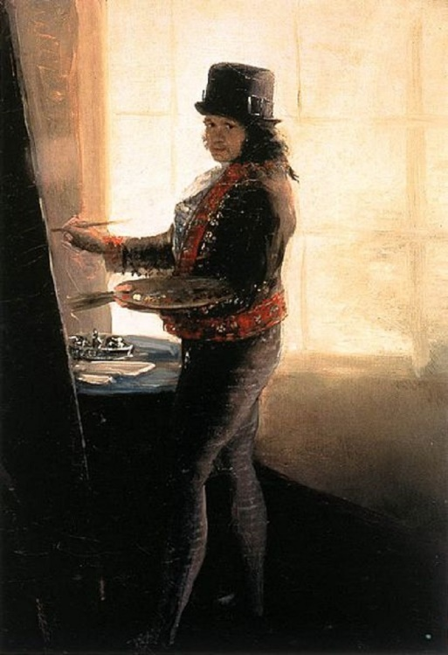
그라나도스
Enrique Granados
‘고예스카스’
‘지푸라기 인형’
지푸라기 인형
고야
1791년
Francisco Goya

Slide 5
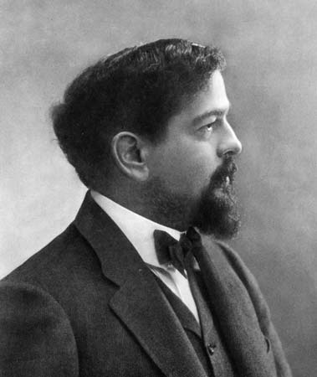
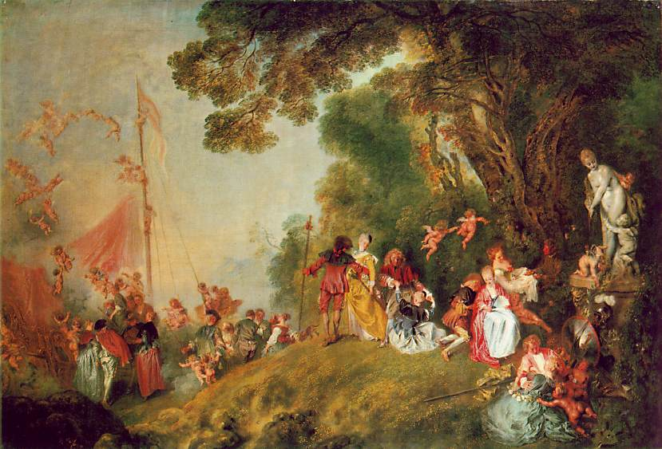
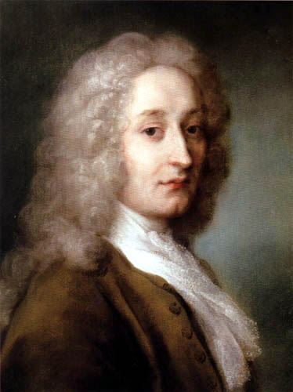
드뷔시
Claude Debussy
‘기쁨의 섬’
키테라 섬으로의 순례
1718년
와토
Jean-Antoine Watteau

